Slide 1
Какого цвета Новый год?
ГБОУ СОШ №3 им. М. Ф. Леонова с. Приволжье

Slide 2
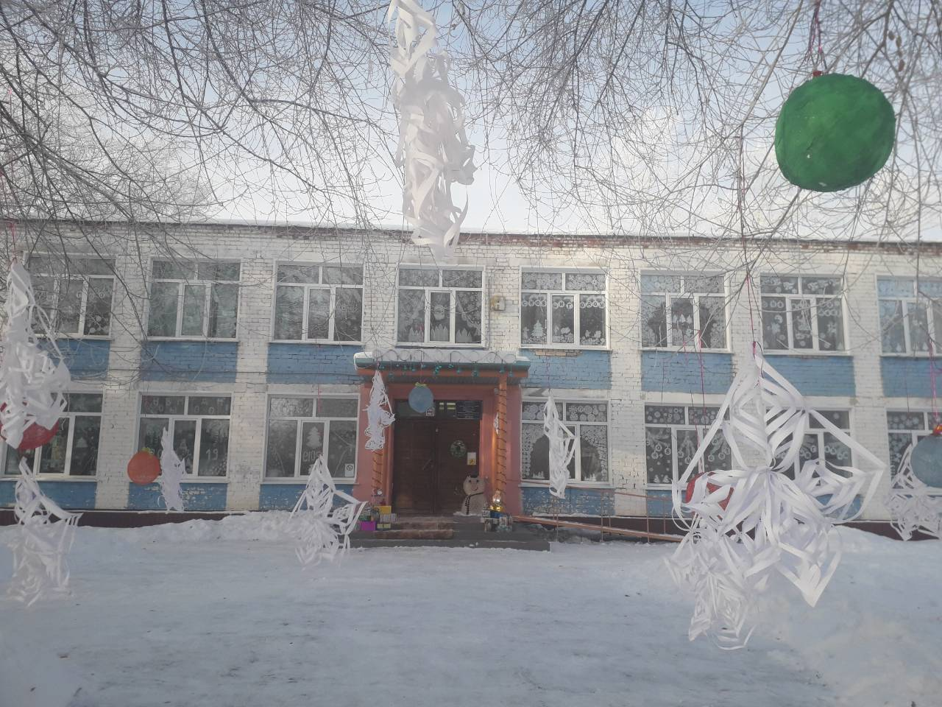
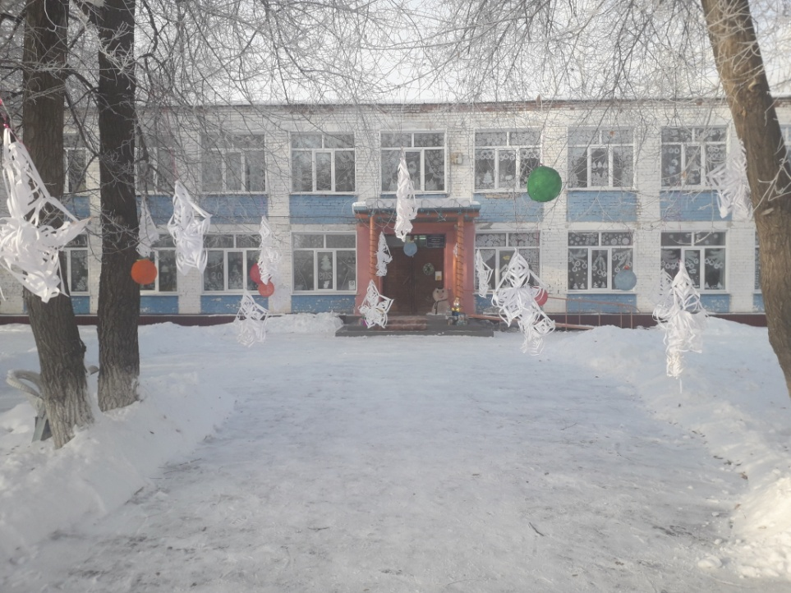
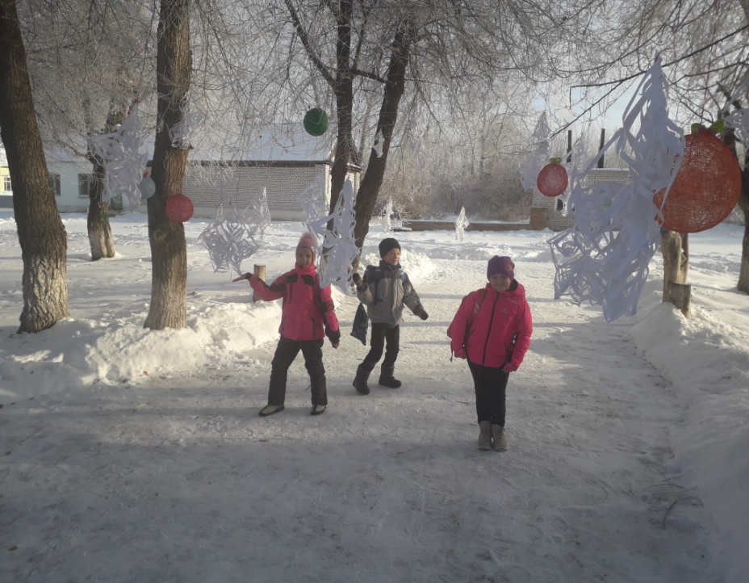
Белый снег, пушистый В воздухе кружится И на землю тихо Падает, ложится.

Slide 3
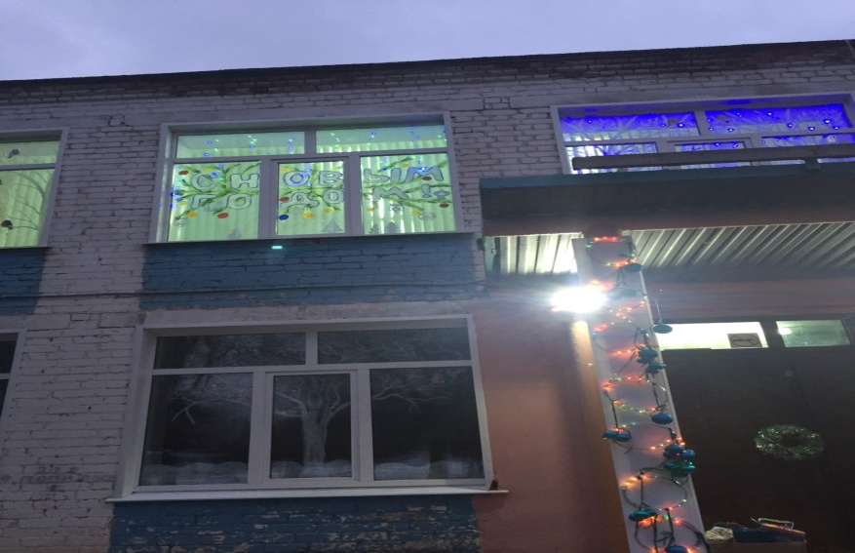
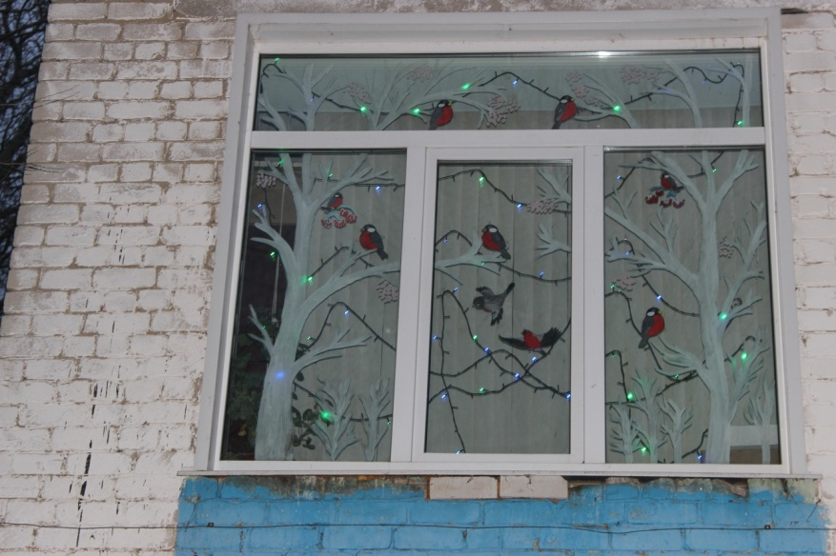
Чародейкою Зимою Околдован дом стоит…

Slide 4
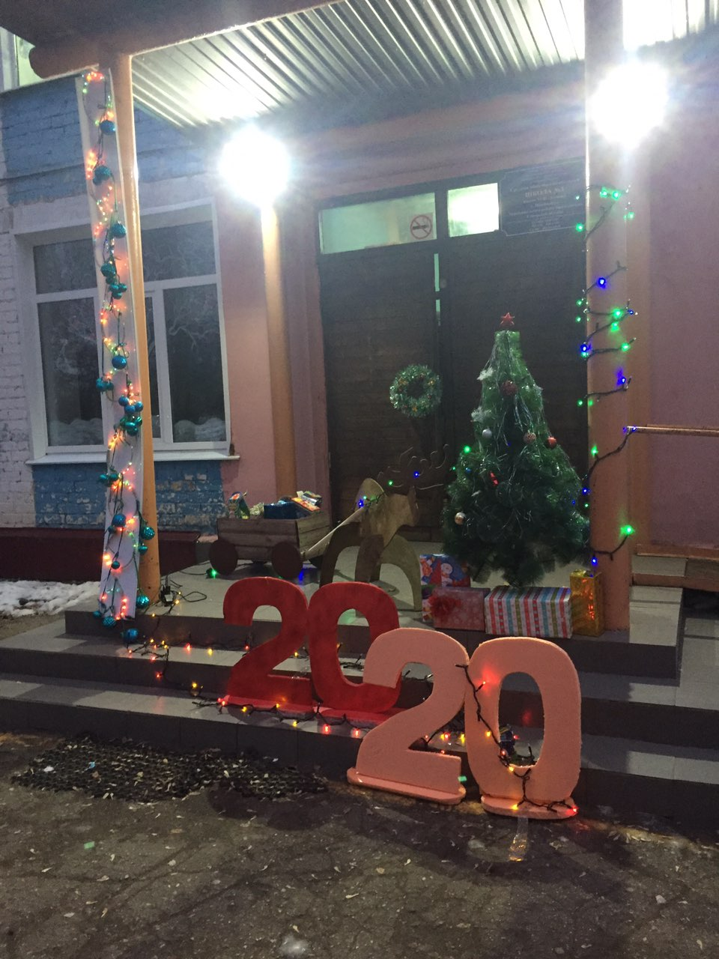
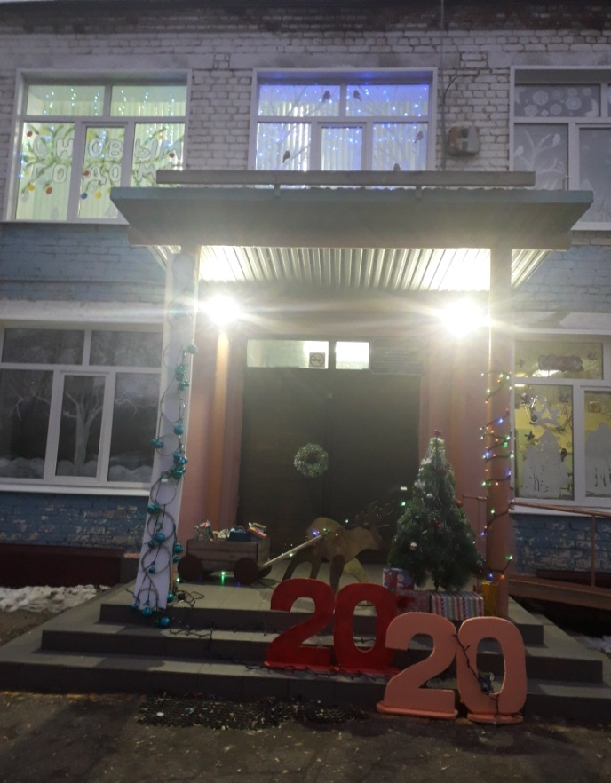
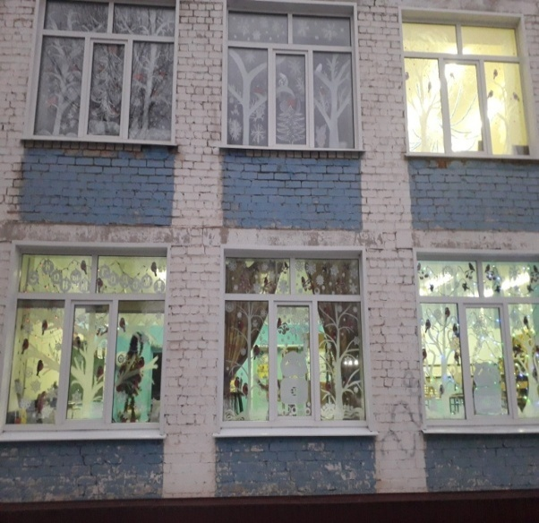
И под снежной бахромою,
Неподвижною, немою,
Чудной жизнью он блестит.

Slide 5
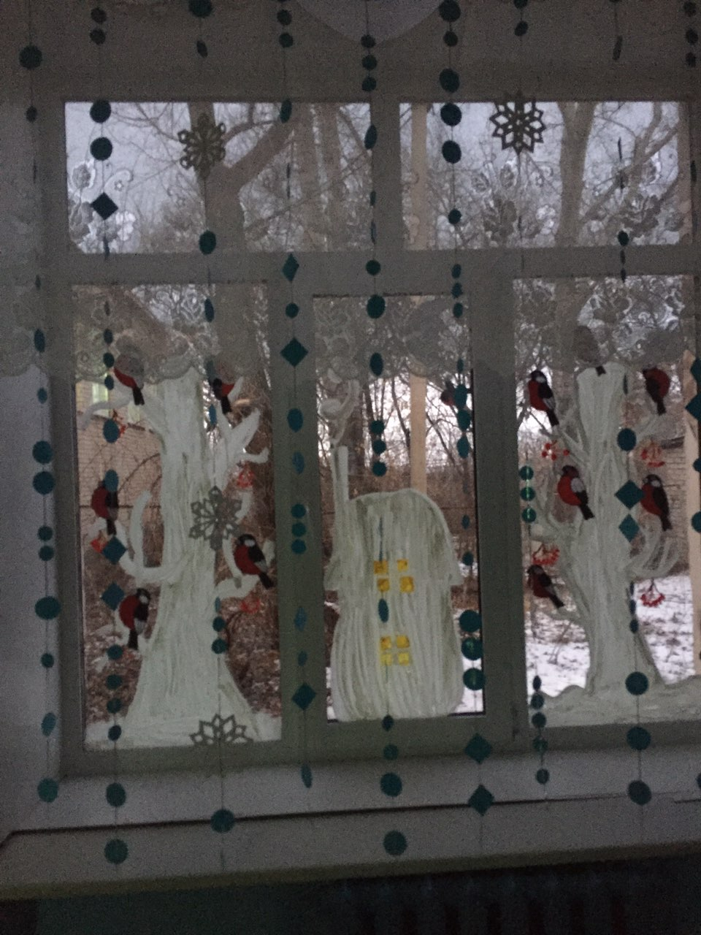
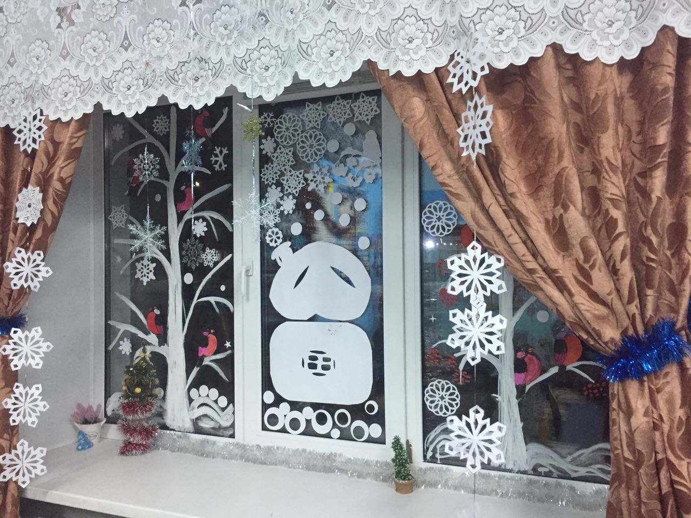
Разукрасилась зима: На уборе бахрома Из прозрачных льдинок, Звездочек-снежинок.

Slide 6
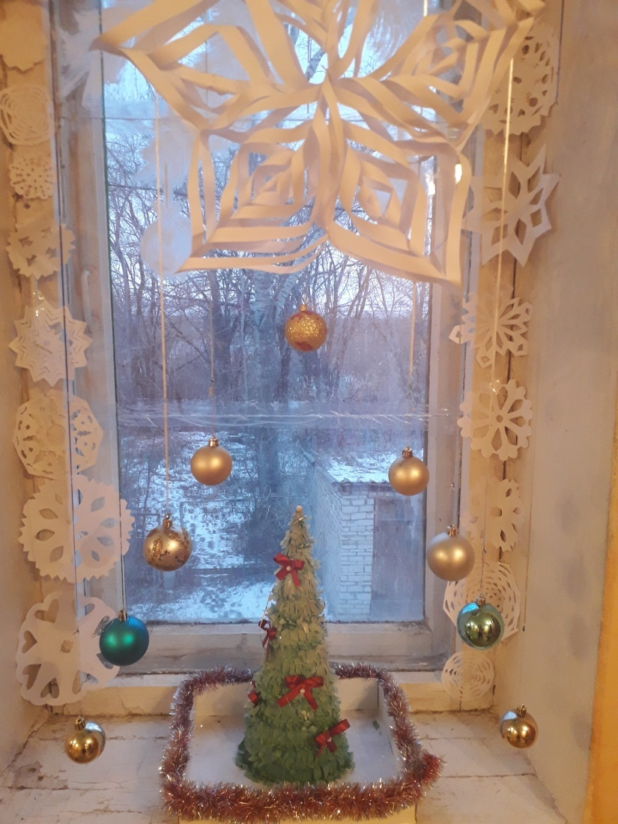
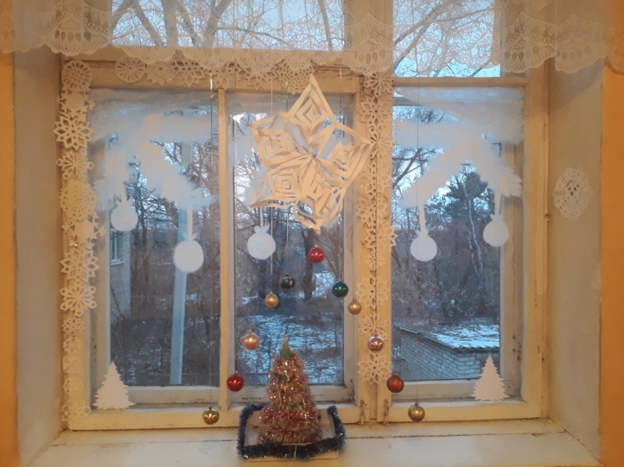
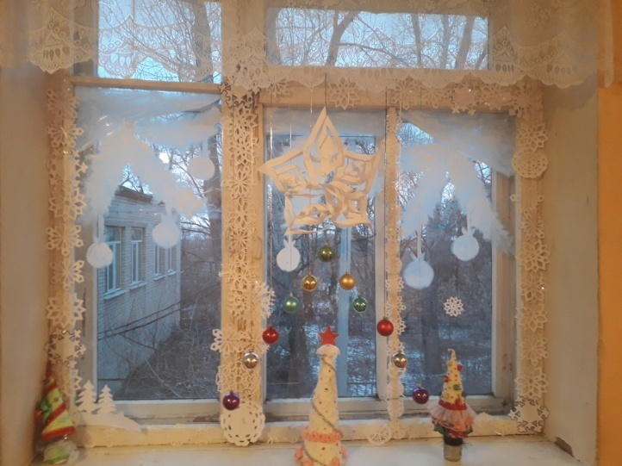
Вся в алмазах, жемчугах, В разноцветных огоньках.

Slide 7
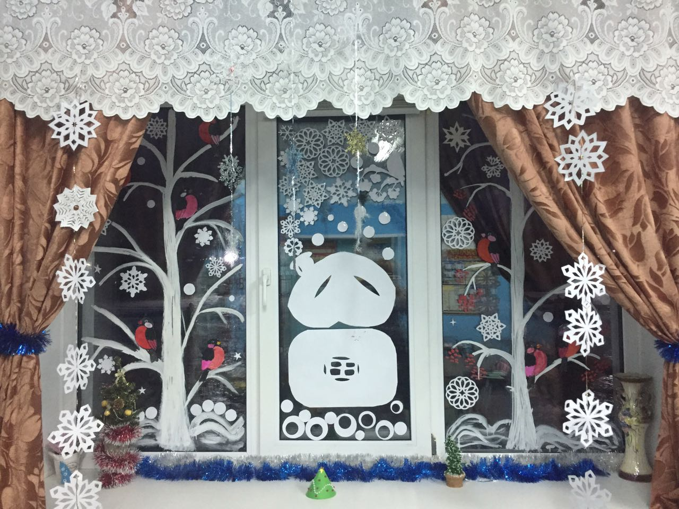
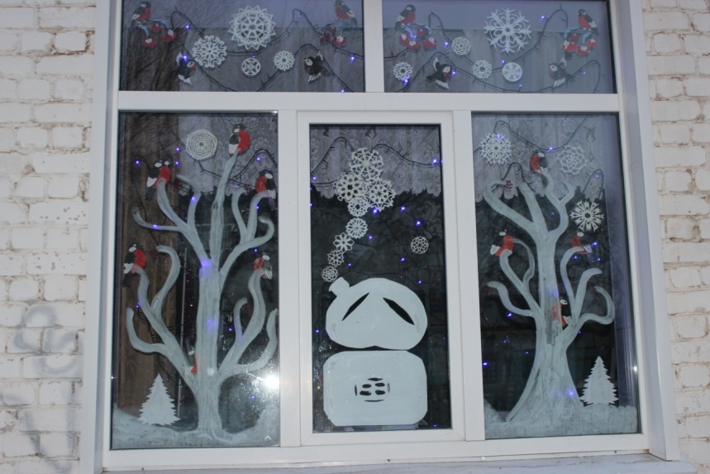
Льет вокруг сиянье, Шепчет заклинанье: -Лягте, мягкие снега, На леса и на луга, Тропы застелите, Ветви опушите!

Slide 8
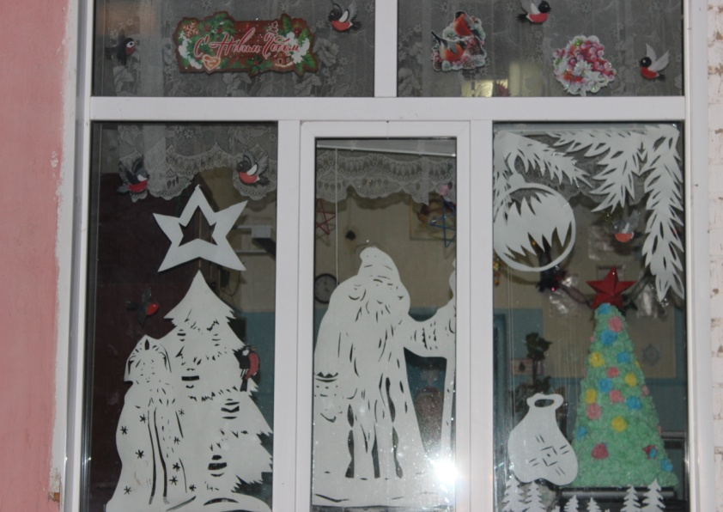
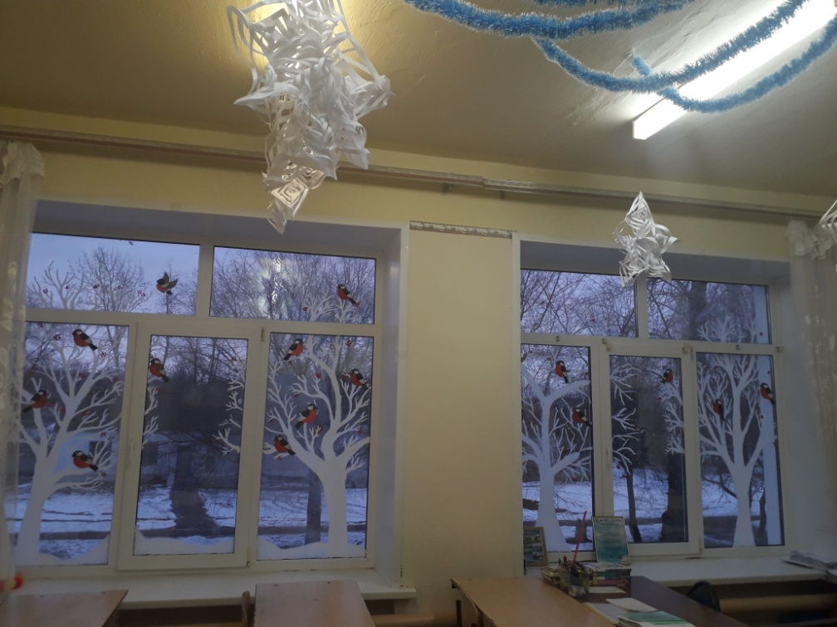
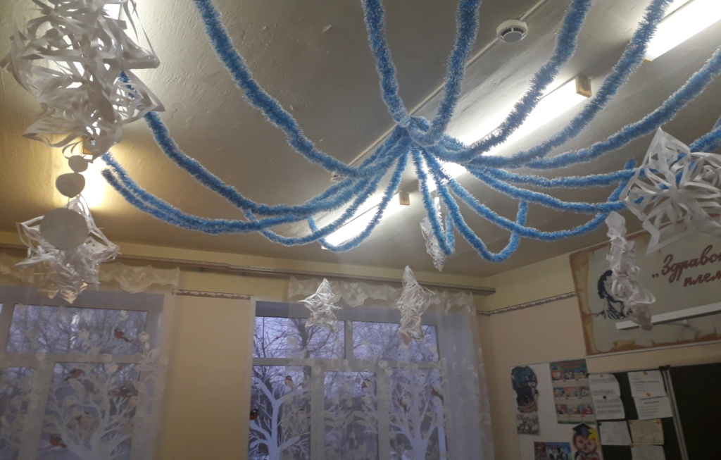
На окошках,- Дед Мороз, Стаи из хрустальных роз, Легкие виденья, Хитрые сплетенья.

Slide 9
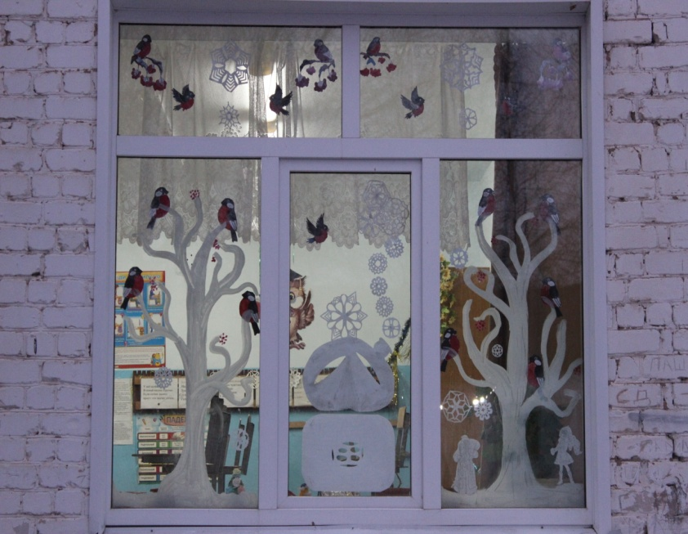
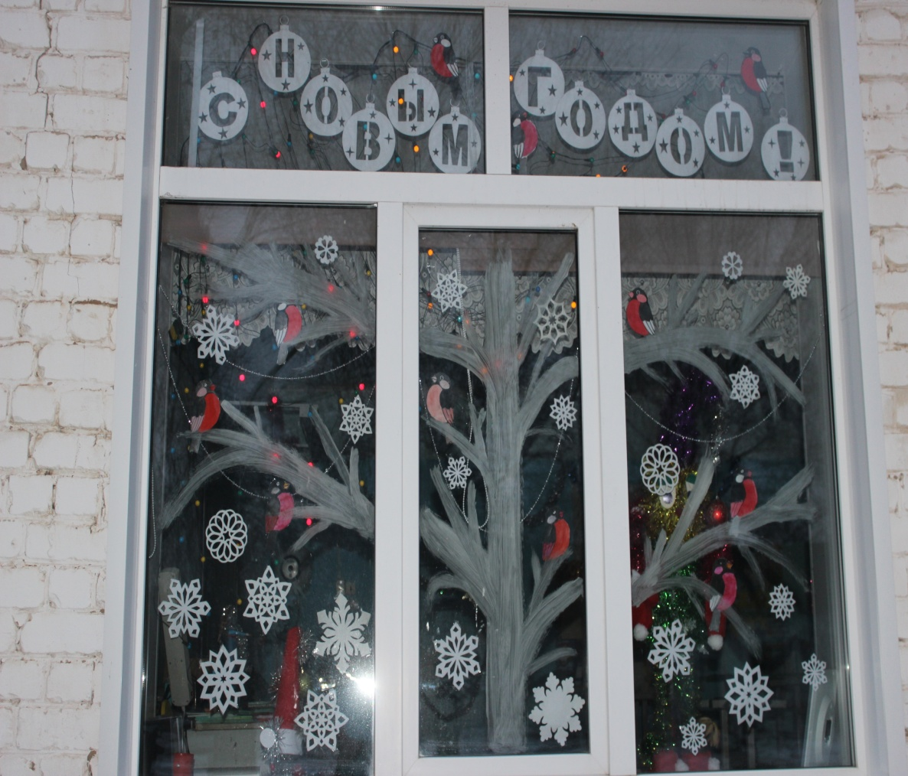
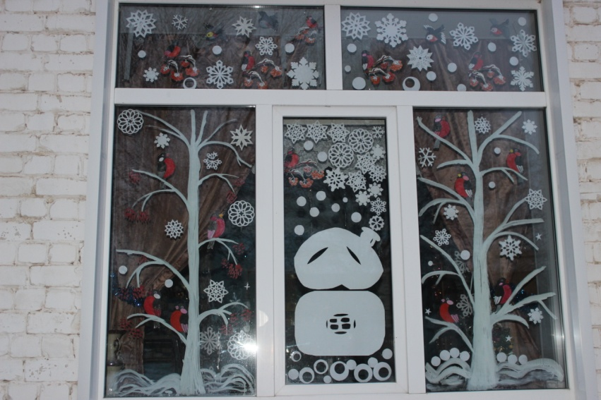
Снегири сидят на ветках, Держат птицы ветки крепко

Slide 10
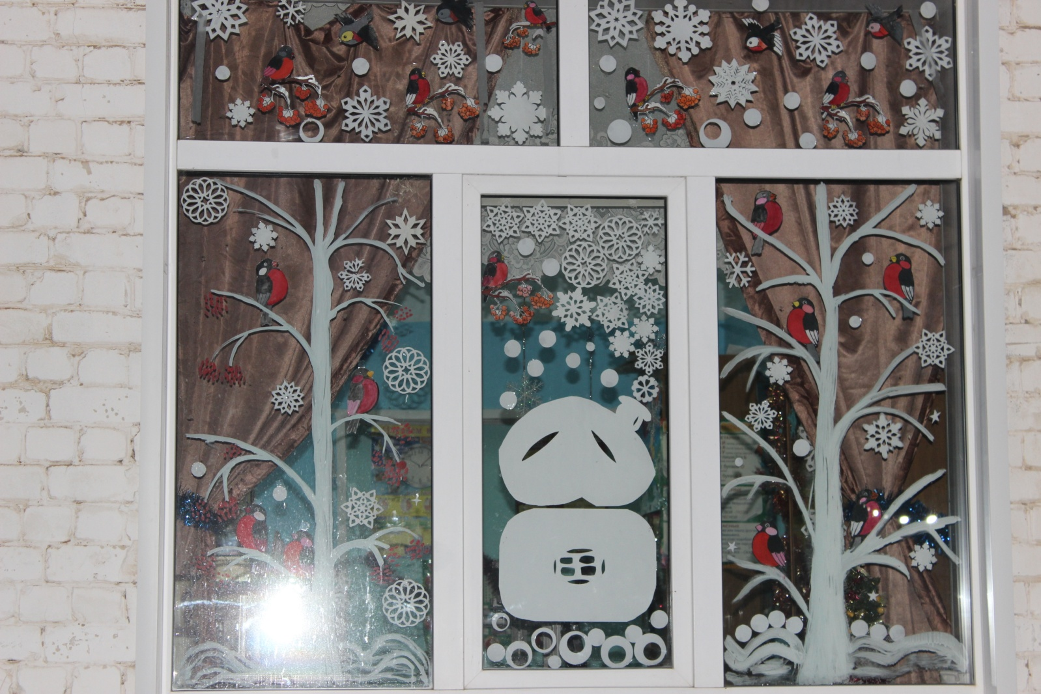
Красная грудка, тёмная спинка Все как один едят рябинку.

Slide 11
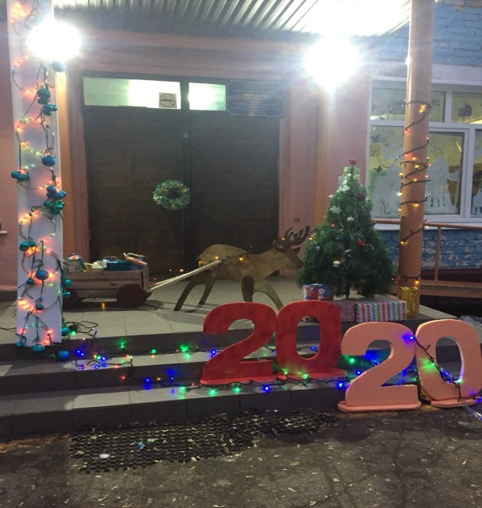
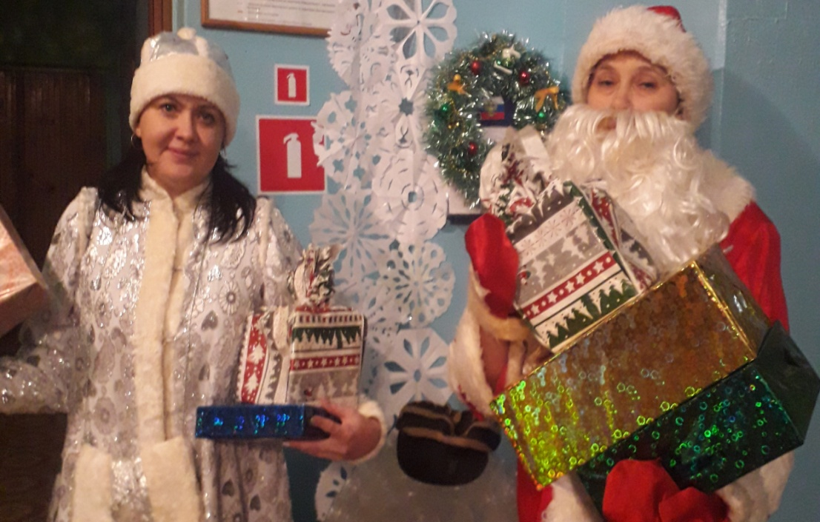
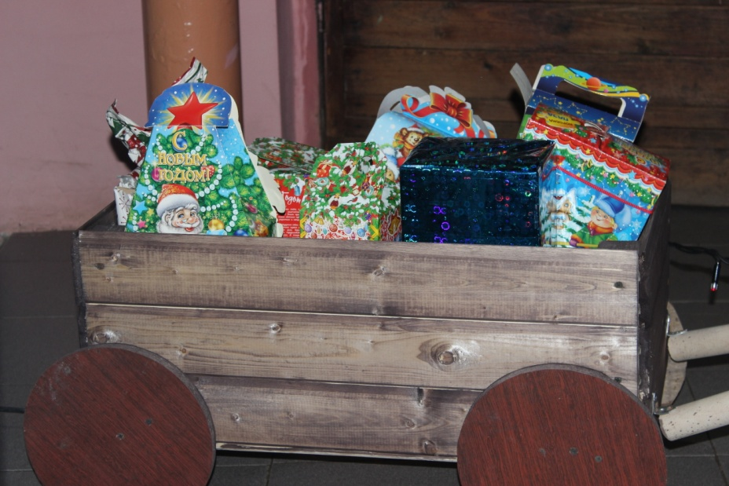
Нам сегодня весело, С нами Дед Мороз, Красивая Снегурочка И подарков воз.

Slide 12
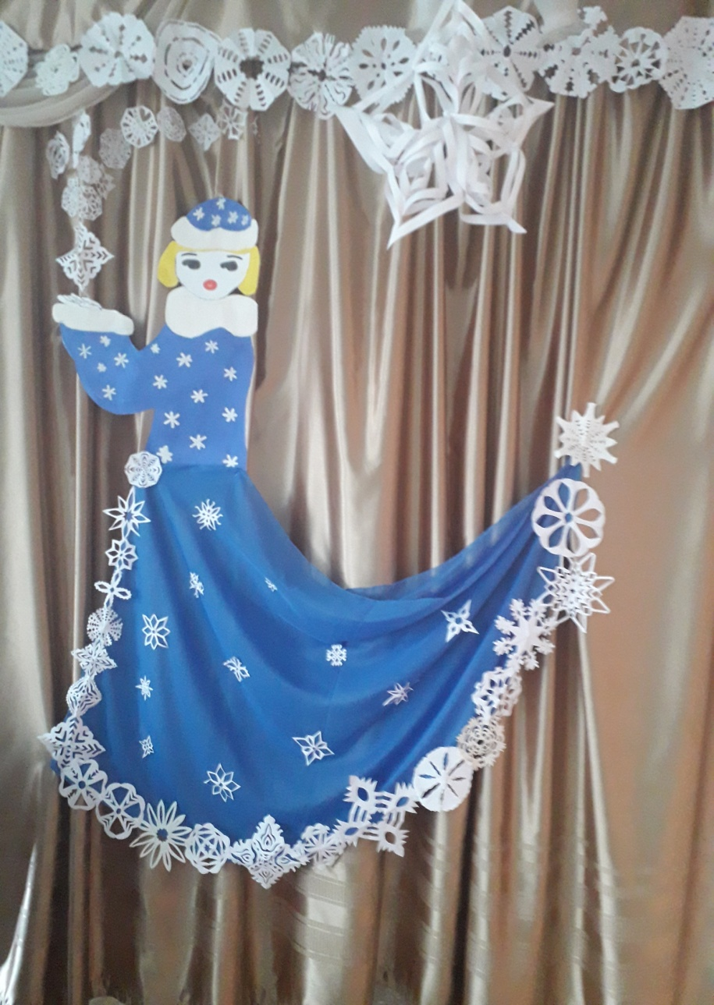
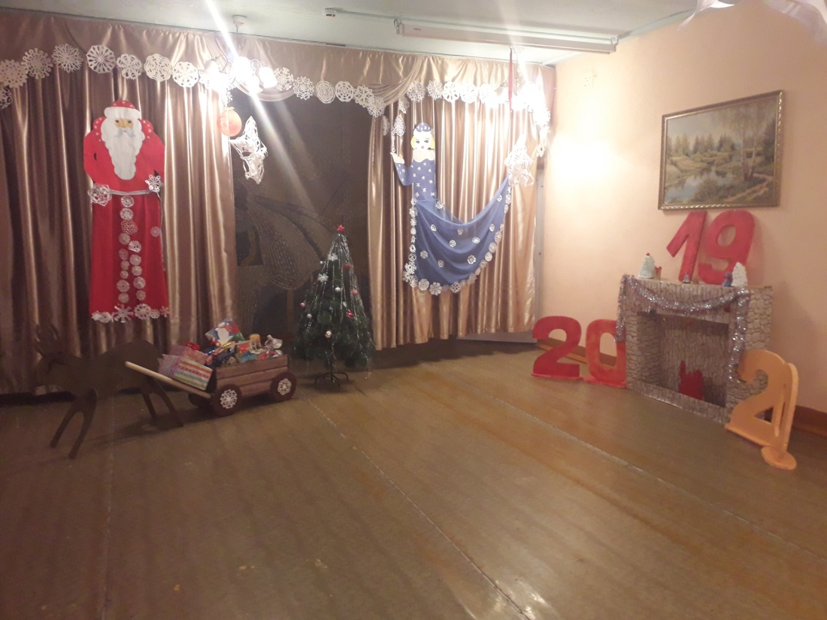
У Снегурочки с утра Новогодних дел гора. Нужно снежной бахромой Ей украсить дом родной.

Slide 13
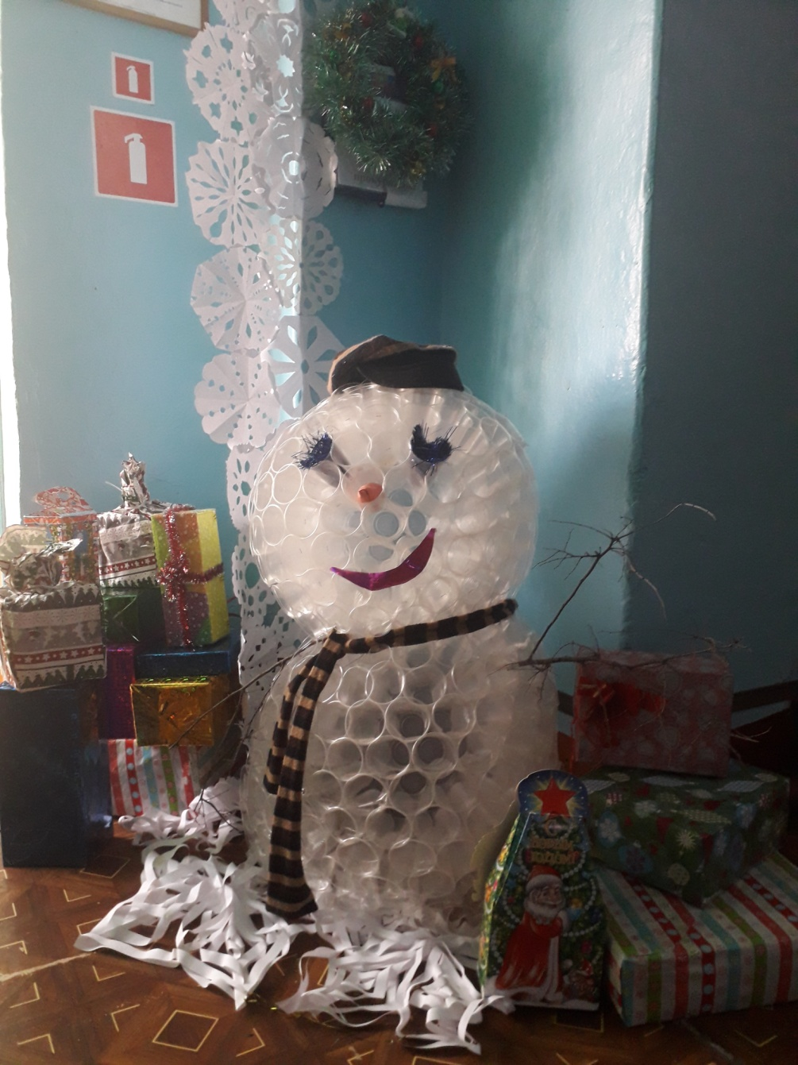
Нос – морковка,
Уголь – глазки, Снеговик из детской сказки! Руки – ветки,
Рот – конфета, Пусть стоит теперь
до лета!

Slide 14
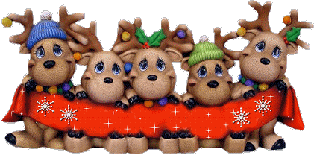
Пусть с Вами в будущем году Произойдет такое чудо, Что и рассказывать не буду, Чтоб не испытывать судьбу!
Поздравляю, поздравляю с Новым годом Вас! Много счастья пожелаю в этот звездный час, Силы, бодрости, здоровья и веселых глаз, Новогодних приключений и других проказ!

